Slide 1
Teste de Hipóteses

Slide 2
Ementa
Revisão do Teorema Central do Limite
Diferença entre Parâmetros e Estimadores (estatísticas)
Teste de Hipótese
Significância Estatística / p-value
Teste de Hipótese usando distribuição T-Student
Teste Chi-Square

Slide 3
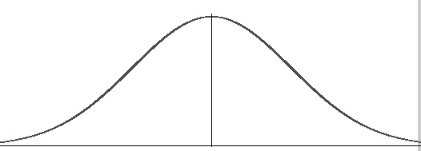
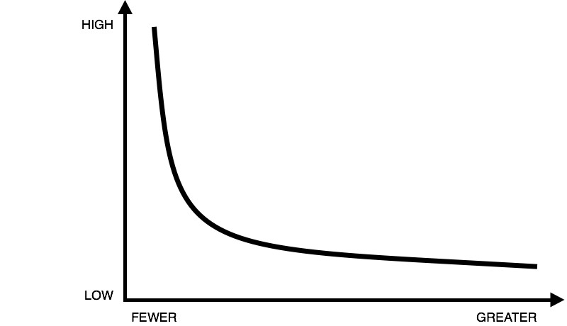
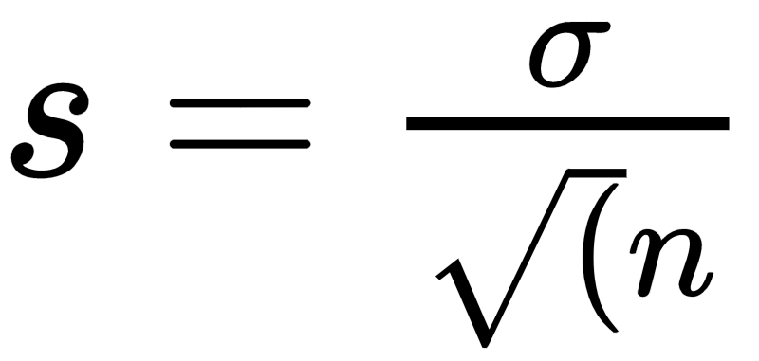
Revisão do Teorema Central do Limite
Geração de Amostras
X₁
X₂
X₄
X₁
X₃
X₂
As médias das amostras seguem uma distribuição Normal com média da PDF que as originou e desvio padrão
PDF qualquer
X₃
X₄
Amostras da PDF
Média das amostras

Slide 4
Revisão do Teorema Central do Limite
Uma vez que eu saiba o comportamento de uma população (a distribuição mais seus parâmetros) eu sei PREVIAMENTE como é o comportamento das amostras originárias desta população.
Exemplo, considere que eu pegue uma amostra de tamanho 15 e tire a média dela. Essa amostra veio dos dados de salário da população brasileira (média de R$1.200,00 e std de R$ 800). Qual a chance de eu pegar uma amostra com média R$ 30.000,00 ?

Slide 5
Revisão do Teorema Central do Limite
Exemplo, considere que eu pegue muitas amostras de tamanho 15 e tire a média delas. Essas amostras são provenientes dos dados de salário da população brasileira (média de R$1.200,00 e std de R$ 800). Qual a chance de eu pegar uma amostra com média maior do que R$ 30.000,00 ?
Média distribuição amostral = média população = 1200
std da distribuição amostral = = 800 / sqrt(15) = 206.55
Z_amostra = (30.000 - 1200) / 206.55 = 139.43
Olhando na tabela normal a prob para esse Z é de aproximadamente 0

Slide 6
Revisão do Teorema Central do Limite
Exemplo, considere que eu pegue muitas amostras de tamanho 15 e tire a média delas. Essas amostras são provenientes dos dados de salário da população brasileira (média de R$1.200,00 e std de R$ 800). Qual a chance de eu pegar uma amostra com média igual ou menor à R$ 1.500,00 ?
Média distribuição amostral = média população = 1200
std da distribuição amostral = = 800 / sqrt(15) = 206.55
Z_amostra = (2.000 - 1500) / 206.55 = 2.42
Olhando na tabela normal a prob para esse Z é de aproximadamente 99.2%

Slide 7
Diferença entre Parâmetros e Estimadores
População (N)
Amostra (n)

Slide 8
Diferença entre Parâmetros e Estimadores
População (N)
Amostra (n)
No geral eu só tenho uma amostra, obter dados da população pode ser impossível, muito caro, gastaria muito tempo, … ? Neste caso eu tento descobrir os parâmetros da população com estatísticas da amostra.

Slide 9
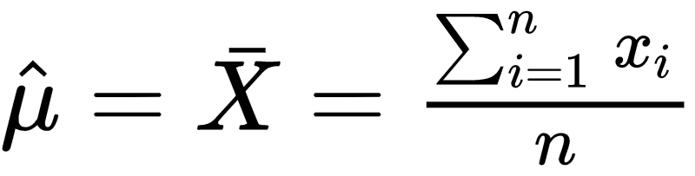
Diferença entre Parâmetros e Estimadores
Como posso estimar média e desvio padrão da população com a amostra?
População (N)
O estimador da média da população é a própria média amostral.
Amostra (n)
Toda vez que você um “hat” num símbolo de parâmetro você estará vendo na verdade um estimador do parâmetro.

Slide 10
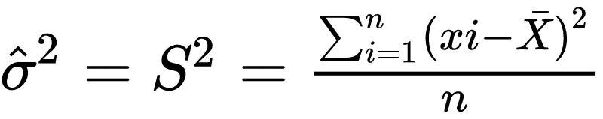
Diferença entre Parâmetros e Estimadores
Como posso estimar média e desvio padrão da população com a amostra?
População (N)
O estimador da média da população é a própria média amostral.
O estimador ENVIESADO da variância da população
Amostra (n)

Slide 11
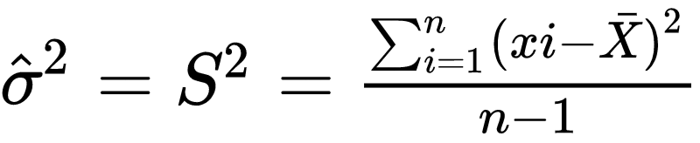
Diferença entre Parâmetros e Estimadores
Como posso estimar média e desvio padrão da população com a amostra?
População (N)
O estimador da média da população é a própria média amostral.
O estimador ENVIESADO da variância da população
Amostra (n)
O estimador NÃO ENVIESADO da variância da população

Slide 12
Diferença entre Parâmetros e Estimadores
Enviesado
Não Enviesado
VOU MOSTRAR A PROVA DISSO NA QUINTA
Notes:
https://docs.google.com/presentation/d/1MLeVCIy60nxlfVSSIU_BI8NzkVr1opT_VdZxfvUDVbE/edit#slide=id.g2367a43d20_0_25

Slide 13
Teste de Hipóteses
Nós queremos testar a hipótese que mais de 30% das famílias brasileiras têm acesso à internet (com um nível de significância de 5%). Nós pegamos uma amostra de 150 famílias e descobrimos que 57 têm acesso.
H₀: 30% ou menos tem acesso H₁: mais de 30% tem acesso
Hipótese nula.
Hipótese alternativa.

Slide 14
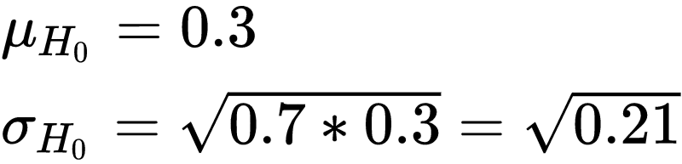
Teste de Hipóteses
Considere a H0 verdadeira (você prova mostrando que H0 não é provável)
H₀: 30% ou menos tem acesso H₁: mais de 30% tem acesso
Ter ou não ter internet segue uma distribuição de Bernoulli, sabemos calcular (aulas passadas) a média e desvio padrão para essa distribuição.

Slide 15
Teste de Hipóteses
Considere a H0 verdadeira (você prova mostrando que H0 não é provável)
H₀: 30% ou menos tem acesso H₁: mais de 30% tem acesso
Qual a probabilidade desta amostra ter sido gerada em H0 ?

Slide 16
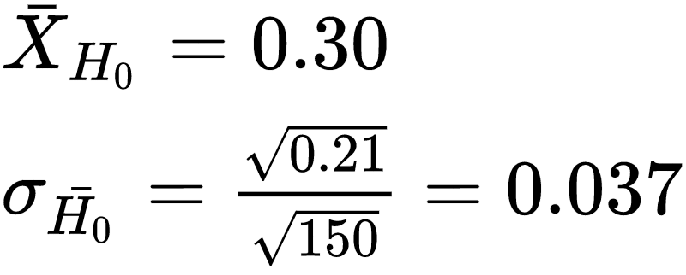
Teste de Hipóteses
Considere a H0 verdadeira (você prova mostrando que H0 não é provável)
H₀: 30% ou menos tem acesso H₁: mais de 30% tem acesso
Qual a probabilidade desta amostra ter sido gerada em H0 ?
Parâmetros da distribuição amostral

Slide 17
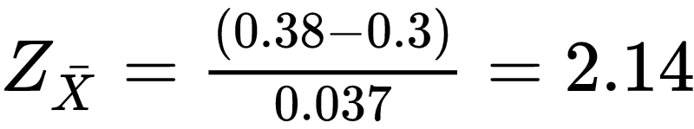
Teste de Hipóteses
Considere a H0 verdadeira (você prova mostrando que H0 não é provável)
H₀: 30% ou menos tem acesso H₁: mais de 30% tem acesso
Qual a probabilidade desta amostra ter sido gerada em H0 ?

Slide 18
Teste de Hipóteses
Considere a H0 verdadeira (você prova mostrando que H0 não é provável)
H₀: 30% ou menos tem acesso H₁: mais de 30% tem acesso
Qual a probabilidade desta amostra ter sido gerada em H0 ?
Essa área tem que ser 5%
0
p

Slide 19
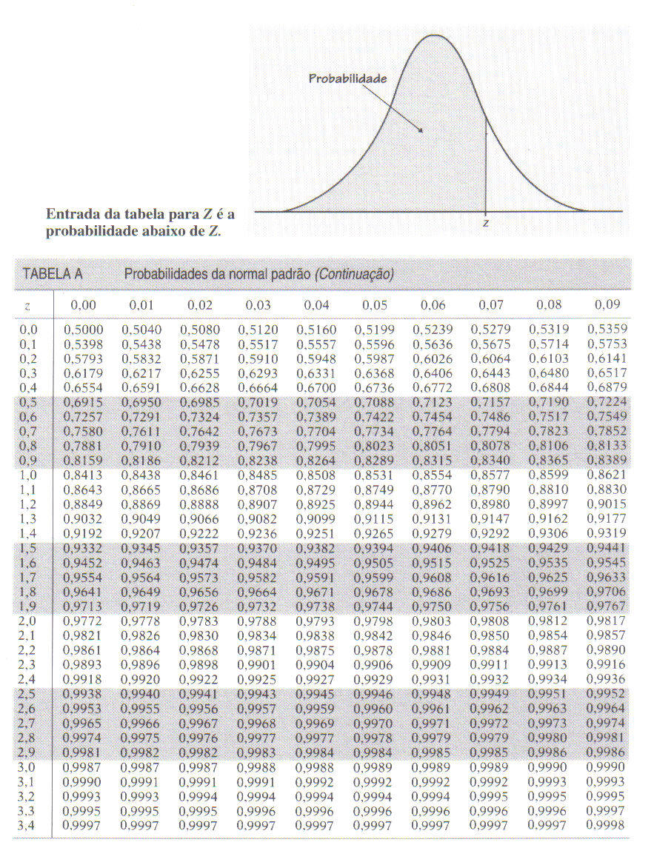
Teste de Hipóteses
Z = 1,65

Slide 20
Teste de Hipóteses
Considere a H0 verdadeira (você prova mostrando que H0 não é provável)
H₀: 30% ou menos tem acesso H₁: mais de 30% tem acesso
Nossa H0 é possível?
E provável?
Está abaixo do meu p-valor?0
Logo, rejeito H0
0
p=1.65
Z=2.14

Slide 21
Teste de Hipóteses
Nem sempre sei qual a distribuição da população.
Ex: Qual a distribuição para a morte por intoxicação alimentar de peixe cru ?
As vezes eu tenho a média e desvio padrão da população ou às vezes só a média. Nos dois casos também posso aplicar teste de hipótese.

Slide 22
Teste de Hipóteses
Variância conhecida:
Uma empresa especializada em métodos ágeis mediu o número de “pontos” que um desenvolvedor faz em cada sprint de desenvolvimento. Sabendo que nos últimos anos a média dessa medida ficou em 20 pontos por quinzena com desvio padrão de 6 pontos.
Foi proposto que o time trocasse a linguagem de programação de C# para Python. Vinte (20) programadores foram avaliados, resultando numa média de 24 pontos durante o Sprint. Houve uma melhora real no time por conta da mudança de linguagem?

Slide 23
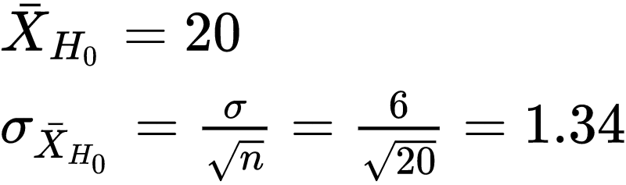
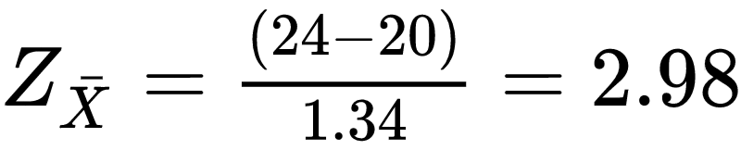
Teste de Hipóteses
H0: Não houve mudança H1: Houve mudança positiva
Vou considerar meu nível de significância em 5% (p-value=0.05)
Qual a probabilidade desse resultado ter sido por acaso?

Slide 24
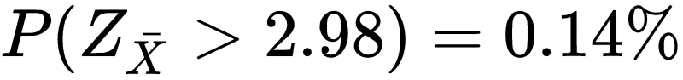
Teste de Hipóteses
Como p-value é 5%, então vamos reprovar a Hipótese nula (muito improvável que o acaso tenha gerado essa melhoria) e H1 passa a ser válida.

Slide 25
Teste de Hipóteses
Variância desconhecida com muitos exemplos:
Em 2012 pessoas com câncer de mama (sem parentes com o mesmo problema) apresentaram mortalidade de 2,3% . Um novo medicamento vem sendo estudado em um grupo de 1221 mulhes com esse tipo de câncer. Neste grupo a mortalidade anual observada foi de 1,98%, com desvio de 0,1%. Considerando que o p-valor utilizado na indústria farmacêutica é de 0.05, diga se esse novo remédio pode ser aprovado pela anvisa.

Slide 26
Teste de Hipóteses
Tenho a média da população, mas não tenho o desvio padrão da população.
Posso estimar o desvio padrão? (Tenho dados suficientes na amostra para isso?)
Se eu utilizar o estimador enviesado da população?

Slide 27
Teste de Hipóteses
Variância desconhecida com poucos exemplos:
Um sistema que passa por refactoring da interface tem 38% de aprovação. Cinco usuários testaram a nova interface. Quatro deles apontaram que a interface tinha melhorado e um apontou que não melhorou.
O número de usuários é suficiente para estimar o desvio padrão da população?

Slide 28
Teste de Hipóteses
Intervalo de confiança
(https://pt.khanacademy.org/math/statistics-probability/confidence-intervals-one-sample/modal/v/confidence-interval-example)

